Slide 1
台中市政府衛生局
戒菸、反毒、正確用藥、中藥用藥安全宣導(請擇一)
XX藥師公會
OO藥局 林XX 藥師

Slide 2
社區藥局
健康方便的好鄰居

Slide 3
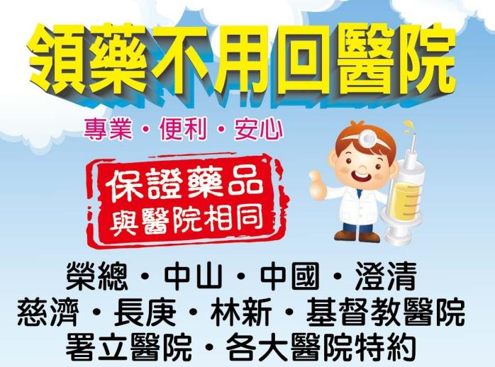

Slide 5
二代戒菸

Slide 6
先說結論
馬克吐溫說
「戒菸不難，我已經戒了幾百次了!」
戒菸成功關鍵
增加戒菸的嘗試次數，增長每次戒菸的時數

Slide 7
二代戒菸治療服務-1
全人服務
  1.年滿18歲(含)以上之全民健康保險保險對象。
  2.尼古丁成癮度測試分數達4分(含)以上，或平均1天吸10支(含)以上者，即可接受戒菸治療服務。
全面啟動
  除門診外、擴大將住院及急診病人都納入戒菸治療服務
  適用對象。
全程關懷
  1.吸菸個案戒菸衛教暨個案管理。
  2.新增合約藥局給藥、戒菸衛教及個案管理。

Slide 8
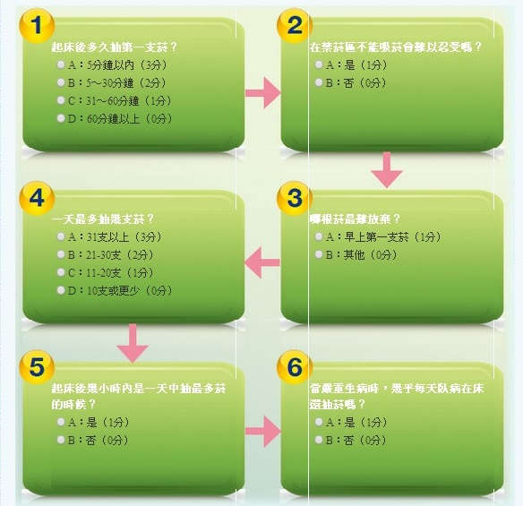
尼古丁成癮量表

Slide 9
二代戒菸治療服務-2
更
貼
心
  目前有318家醫療院所+200家社區藥局可以提供戒菸諮詢衛教服務。
更
便
利
  免費戒菸諮詢專線－0800-636363
  提供國、台、英等語言戒菸諮詢服務。
  每週一～週六上午9時～晚上9時。
更
輕
鬆
  比照一般健保用藥，藥品部分負擔費用最高支付200元
  醫療資源缺乏地區減免20%；低收入戶、山地暨離島區免收藥品部分負擔。

Slide 10


Slide 11


Slide 12


Slide 13


Slide 14


Slide 16
台中市政府衛生局
正確用藥五大核心之
正確使用鎮靜安眠藥
XX藥師公會
OO藥局 林XX 藥師

Slide 17
Zolpidem
檢出Zolpidem, Zopiclone
Notes:
佐沛眠(Zolpidem)
佐沛眠(Zolpidem)為新興的類苯二氮平神經抑制劑，臨床上用於失眠症的短期治療，屬苯二氮平類受體促進劑種類的藥物，但卻無苯二氮平類藥物的化學結構。具有鎮靜、抗痙攣、抗焦慮及肌肉鬆弛的效果， Zolpidem tartrate外觀為白色至灰白色結晶粉末，極不溶於水、酒精及丙醯甘醇(propylene glycol)。
佐沛眠具有雙向(biphasic)吸收的特徵，因此可迅速由胃腸道吸收，並且在藥物施用後三個小時擴散至血漿中生物可利用率可達70%，一個正常男性成人施用12.5毫克之單一劑量藥物後，於1.5個小時，達到血中最高濃度。正常男性成人施用12.5毫克之單一劑量藥物後，其佐沛眠之平均排除半衰期約為2.8小時(範圍由1.62至4.05小時)。由於佐沛眠的鎮靜安眠效果，所以藥物濫用者多在施用甲基安非他命、古柯鹼、MDMA或安非它命等興奮藥物之後，會服用佐沛眠讓自己從興奮狀態恢復，但此舉會引起藥物的交互作用，產生不可預期的傷害。
佐沛眠的副作用依個人之情況會有不同可能會出現眩暈、頭暈、昏暈、心跳加速、迷幻(包括視覺、聽覺或幻覺)、皮膚疹、臉部腫脹、睡眠困難、不正常的興奮、神經質、急躁、哮喘、呼吸困難、跌倒、動作笨拙(Clumsiness)、不穩(unsteadiness)、心智沮喪及昏亂(confusion)。有些臨床案例顯示長期使用Zolpidem會導致藥物依賴，且停止使用佐沛眠會有戒斷症狀產生，並會產生藥物耐受性。在懷孕期間服用鎮靜安眠類藥物，會使胎兒於出生之後就有戒斷症狀發生的可能性，此外，也有報導指出可能會引起胎兒肌肉等軟弱現象。藥物施用過量會有動作笨拙或不穩、眩暈、複視或其他視覺問題、昏昏欲睡、嘔吐、呼吸混亂(troubled breathing)、心跳減慢、噁心等較嚴重的症狀發生。有些臨床案例會產生的輕微的戒斷症狀如不快樂的感覺。而有些則會有腹部及肌肉痙攣、嘔吐、冒汗、顫抖等較嚴重症狀，同時也經常伴隨反彈性失眠(rebound insomnia)的症狀。
佐沛眠之濫用性(特別是Ambien brand)漸漸地受到年輕人的青睞，藥物濫用者宣稱強迫自己“抵抗”此藥物的作用，若強迫讓自己保持清醒可引起視幻(vivid visual)及興奮，但此舉並非人體的自然反應，容易導致意外的產生。

Slide 18
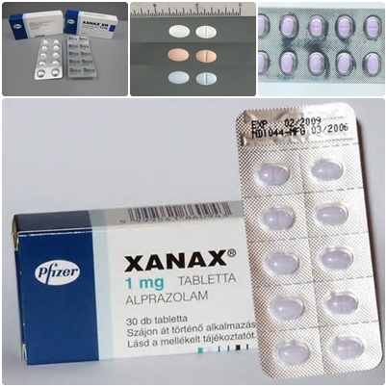
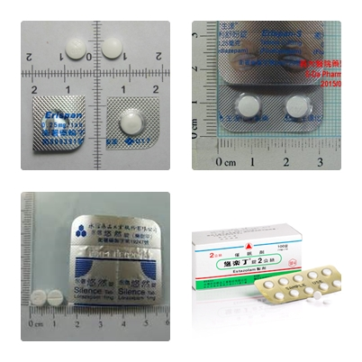
18

Slide 19
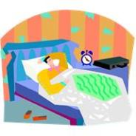
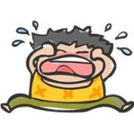
失眠
漸漸發展成現代『流行病』
長期失眠
(1)影響生活品質 疲乏、頭腦不清、…
(2)精神不振 意外事件、影響工作(學業)..
(3)身體及精神疾病發生機率增加
19

Slide 20


失眠了怎麼辦?

Slide 21

請你跟我這樣做!!
正確使用鎮靜安眠藥五大核心能力
能力一 做身體的主人
能力二 清楚表達自己的身體狀況
能力三 看清楚藥品標示
能力四 清楚用藥方法、時間
能力五 與醫師、藥師作朋友
21

Slide 22
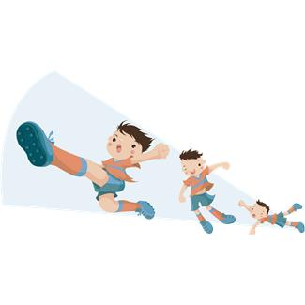
正確使用鎮靜安眠藥五大核心能力
能力一 做身體的主人
22
Notes:
22
22

Slide 23
能力一 做身體的主人
養成良好作息與睡眠習慣
不要自行購買安眠藥
不要拿親友正在使用的安眠藥
請勿重複就診
23

Slide 24
失眠的原因
身體疾病：胃食道逆流、過敏、夜尿、疼痛..
精神疾病：憂鬱症、焦慮症…
行為因素：睡前吃太飽、激烈運動…
物質因素：使用酒精、咖啡、茶、藥物
失眠原因多，建議從尋找失眠原因、
改變不健康的生活習慣與主動就醫做起。
From: 失眠問診指引. 台灣睡眠醫學學會修訂 Mar. 23, 2007
24

Slide 25
失眠的原因-行為因素
可能影響睡眠的睡前活動：
使用酒精/咖啡/茶、吃太飽、激烈運動、閱讀、講電話、看電視、工作、帳務計算
睡-醒週期改變：
工作輪班、週末睡更多(或熬夜)、旅行時差、過度補眠
其他制約因素：
努力要入睡造成覺醒的反效果
對於睡眠的期待很負向
清醒但仍臥床的時間太長
對睡眠的認知扭曲
From: 失眠問診指引. 台灣睡眠醫學學會修訂 Mar. 23, 2007
25

Slide 26
能力一 做身體的主人-1
養成良好作息與睡眠習慣：
(一)建立睡眠好習慣
規律的就寢與起床睡-醒時間，即使假日也要固定時間
白天不要補眠、午睡不宜超過1小時
避免週末補眠
睡前4小時避免使用含咖啡因飲品(咖啡或茶)、尼古丁(吸菸)、飲酒
避免在晚餐大量進食、喝太多流質
下午六時以後或睡前四小時內不適宜做劇烈運動
睡前避免從事過度興奮的活動，如網路遊戲、線上聊天等。
From: 1.失眠問診指引. 台灣睡眠醫學學會修訂 Mar. 23, 2007
2.黑天白夜-找回燦爛的陽光
3.台大醫院睡眠醫學中心-失眠知多少衛教單張

Slide 27

能力一 做身體的主人-2
養成良好作息與睡眠習慣：
(二)創造理想的睡眠環境
睡覺時，室內宜昏暗、避免明亮的燈光照射
寢具應選擇舒適、支撐良好的床墊與枕頭
臥室避免菸味、濃厚的香水及綠色植物
From: 1.失眠問診指引. 台灣睡眠醫學學會修訂 Mar. 23, 2007
2.黑天白夜-找回燦爛的陽光
27

Slide 28

能力一 做身體的主人-3
養成良好作息與睡眠習慣：
(三)適度放鬆、降低壓力
睡前2個小時可泡個澡(或沖澡)，但不可太熱
睡前多想想快樂的、有趣的事
上床前1小時靜下心來，避免情緒激動
自我放鬆，可學習冥想、瑜珈
養成規律的運動習慣，有助睡眠
打破惡性循環：別把即將來臨的夜晚當成問題來解決
From: 1.黑天白夜-找回燦爛的陽光
2.台大醫院睡眠醫學中心-失眠知多少衛教單張
28

Slide 29
能力一 做身體的主人
養成良好作息與睡眠習慣
不要自行購買安眠藥
不要拿親友正在使用的安眠藥
請勿重複就診
29

Slide 30


能力一 做身體的主人-4
(二)不要自行購買安眠藥：遇到失眠的問題應先檢視自己的生活與睡眠習慣，有失眠問題應尋求專業醫師的診治，勿聽信誇大不實廣告，不要自行購買安眠藥服用。
(三)不要拿親友正在使用的安眠藥自行服用。
(四)請勿重複就診：請勿重覆要求醫師開立安眠藥品，避免自己不當使用而容易成癮。
30

Slide 31

迷思ㄧ 飲酒幫助入睡?
Q:睡前喝點酒，可以幫助睡眠?
A:酒精雖然有暫時幫助入睡的效果，但在身體代謝之後反而有中斷睡眠的反彈效用。
From: Treatment of insomnia. UpToDate 2013.
31
Notes:
新光醫院精神科主任王恩南解釋，黃湯下肚雖然讓人很快有睡意，但睡到半夜，酒精在體內代謝完，反而讓人異常清醒，並且會感到頭痛、噁心，更難再入睡。陳濘宏更提醒，喝酒加上安眠藥，會加重安眠藥的副作用，抑制呼吸，有窒息而死的危險。From: 天下雜誌. 2013年4月10日. 睡8小時才夠？醫生揭5迷思！

Slide 32

迷思二 該不該睡午覺?
Q:午覺要睡多久才健康?
A:午睡若是超過1小時，身體便會進入不易睡醒的深睡期，就容易打亂生理時鐘，影響正常睡眠。
From: 台大醫院睡眠醫學中心-失眠知多少衛教單張
32

Slide 33


正確使用鎮靜安眠藥五大核心能力
能力二 清楚表達自己的身體狀況
33
Notes:
33
33

Slide 34


失眠多久要看醫師?
每週至少有3夜睡眠不佳(難以入睡或睡眠中斷或早醒三者皆可)，且持續一個月以上者。
From: 失眠問診指引. 台灣睡眠醫學學會修訂 Mar. 23, 2007
34

Slide 35
能力二 清楚表達自己的身體狀況
失眠就醫時，向醫師清楚說明自身狀況：
失眠狀況
特殊體質
過去病史
使用中藥物
工作特質
懷孕(或哺乳)
打呼情形
其他可能影響睡眠的生活習慣
35

Slide 36
能力二 清楚表達自己的身體狀況-1
失眠就醫時，向醫師清楚說明自身狀況：
(一)失眠狀況:
何時開始、持續多久
較易失眠的情境或內外在因素
生活型態如輪班或夜班工作
失眠型態是入睡困難、睡眠中斷、早醒、多夢、作惡夢等
白天精神與工作表現如何
白天睡眠狀況，如午睡、補眠、晚起等
是否有壓力或心事
有無其他身體不適等。
From: 失眠問診指引. 台灣睡眠醫學學會修訂 Mar. 23, 2007
36

Slide 37
能力二 清楚表達自己的身體狀況-2
(二)特殊體質：有無藥品或食物過敏史，以及特殊飲食習慣。如有吸菸或喝酒習慣請主動告知。
(三)過去病史：曾經發生過的疾病，包含各種身體或心理疾病、家族性或遺傳性疾病。
(四)使用中藥物：目前正在使用的藥品，包含中(西)藥、其他精神或神經科用藥或保健食品。
37

Slide 38
能力二 清楚表達自己的身體狀況-3
(五)工作特質：是否需要開車或從事操作機械等需要專注力的工作，以及近期是否要考試等 。
(六)懷孕(或哺乳)：女性需告知是否懷孕、正準備懷孕或正在哺餵母乳。
(七)打呼情形：是否會因打呼而中斷睡眠。
(八)其他可能影響睡眠的生活習慣：如喝茶或咖啡、喝酒、持續上網、聊天到凌晨等。
38

Slide 39


正確使用鎮靜安眠藥五大核心能力
能力三 看清楚藥品標示
39
Notes:
39
39

Slide 40
能力三 看清楚藥品標示
領安眠藥時，請看清楚藥袋標示、仿單：
姓名
藥品用法
藥品適應症
藥品名稱和外觀
注意事項、副作用或警語
使用天數
藥品保存方法與期限
40

Slide 41

你看得懂藥袋標示嗎?
領到藥品時，核對藥袋的姓名是否正確。避免拿到別人的藥品，保障自己及他人的用藥安全。
服藥前先確認用藥途徑、方法、用藥時間及每次劑量。才能在正確時間點使用正確劑量，使藥品發揮最佳療效。
ooxx附設醫院
xx市oo區xx街ggg號
知道藥品的療程要吃多久，並核對應領到藥品的總數量。
藥袋上標示的用途是否治療您本次看的病。
核對藥品實物及藥袋上藥名是否正確。
領藥號︰520
日期︰102年4月10日
病歷號︰x9x9
姓名︰xxx
性別︰男
年齡︰x歲
用法/用量︰
口服 睡前 每次一粒
給藥天數︰
7天
1.要知道藥品的副作用。
2.要知道警語及特別注意事項。
藥 名︰
ZOLPIDEM 10MG tab
使蒂諾斯
用途︰
安眠藥
1.要知道藥品的副作用。
2.要知道警語及特別注意事項。
藥物外觀描述:
白色長橢圓形錠
效期與貯存條件:
領藥後六個月/常溫貯存
特殊注意事項︰(副作用)
請勿飲酒，服用期間可能會嗜睡，請預防跌倒。駕車或操作機械請小心。可能發生過敏及夢遊行為(例如開車、打電話及準備或食用食物等)請小心。
有任何用藥問題，請撥打藥物諮詢專線
處方醫師︰王OO醫師
調劑藥師︰黃OO藥師
覆核藥師︰陳OO藥師
41
請核對藥袋姓名，當面點清藥品數量及種類 藥物諮詢專線: 23456789
41

Slide 42
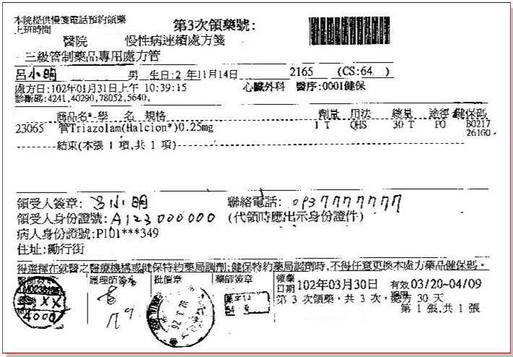
領管制藥時請出示健保卡&簽名
精神科
領受人簽名
xx街xx號
42

Slide 43


正確使用鎮靜安眠藥五大核心能力
能力四 清楚用藥方法、時間
43
Notes:
43
43

Slide 44
能力四 清楚用藥方法、時間
吃安眠藥時，請了解藥品的特性與服用時間
配合良好習慣
服藥時間
服藥劑量
服用天數
常見副作用
交互作用
勿轉售或轉讓
避免突然停藥
配合良好習慣
告知同住親友正在服用安眠藥
44

Slide 45
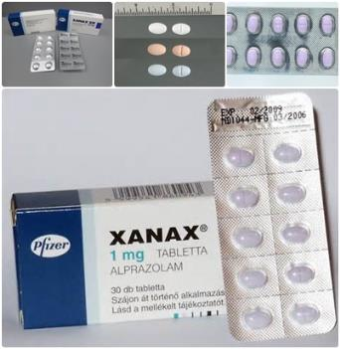
安眠藥之分類
分類 | 苯二氮平 (Benzodiazepines) | 非苯二氮平 (Non-Benzodiazepines)
特性 | 傳統的 | 較新型的
用途 | 抗焦慮、失眠 | 失眠
依賴性 | >>
白天思睡 | >>
作用時間- 代表性藥品 | 短效型- Triazolam 中效型- Lorazepam Estazolam 長效型- Flunitrazepam (FM2) | 短效型-Zolpidem Zopiclone
From: 1. 黑天白夜-找回燦爛的陽光
2.台大醫院睡眠醫學中心-失眠知多少衛教單張
45

Slide 46

安眠藥適用對象
短效型：主要適用於入睡困難，可幫助入睡
中效型：主要適用於淺眠或早醒的人，
可增加睡眠時間
長效型：用於治療無法維持睡眠時間及
白天合併焦慮症
老人應採用藥效短、劑量小的安眠藥
From: 1. 黑天白夜-找回燦爛的陽光
2.台大醫院睡眠醫學中心-失眠知多少衛教單張
46

Slide 47
能力四 清楚用藥方法、時間-1
吃安眠藥時，請了解藥品的特性與服用時間。
(一)服藥時間：服藥後可能導致精神恍惚，短暫失憶等現象，服藥後立即上床，避免其他活動。
(二)服藥劑量：請依醫囑用藥，不要因藥效不夠而自行加量，或擔心副作用而自行減量。
(三)服用天數：安眠藥可輔助治療失眠，但應搭配正常作息與運動等，且應與專業醫師討論後，依醫囑用藥，不宜自行增減。
From:1.失眠問診指引. 台灣睡眠醫學學會修訂 Mar. 23, 2007
2. Micromedex Healthcare series 2.0 2013.
47

Slide 48
能力四 清楚用藥方法、時間-2
(四)常見副作用：
1.鎮靜安眠藥常見的副作用包括頭暈、白天嗜睡、恍惚，甚至夢遊，服用期間需預防跌倒，並避免駕車或操作機械。
2.如果有出現藥物生理依賴性、記憶力減退、反應力下降，可能為不當使用安眠藥。
3.如果有焦慮、厭食、抽搐等症狀，可能為不當停藥。
4.孕婦使用可能有風險，某些藥品可能造成畸形胎、早產、新生兒體重過輕、昏睡、無力等。因此，不建議使用。
From: Micromedex Healthcare series 2.0 2013.
48

Slide 49
能力四 清楚用藥方法、時間-3
(五)交互作用：
1.勿自行混用多種安眠藥品：因藥理作用，增加使用的危險性。
2.勿同時使用酒精：酒精與安眠藥併用，可能會呼吸抑制，增加猝死的風險。
3.避免與食物同時使用：食物會影響安眠藥的吸收。
4.避免吸菸：菸品含有的尼古丁是一種興奮劑，會影響睡眠。
From: Micromedex Healthcare series 2.0 2013.
49

Slide 50





能力四 清楚用藥方法、時間-4
(六)勿轉售或轉讓：鎮靜安眠藥屬於第三、四級管制藥品，未服用完之安眠藥不可任意轉售或轉讓，以免觸犯『毒品危害防制條例』。
「毒品」與「管制藥品」是一體兩面
非醫療使用目的而濫用藥物即為「毒品」
由醫師診斷開列處方供合法醫療使用則為「管制藥品」
毒品
藥品
50

Slide 51
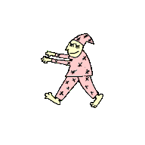
能力四 清楚用藥方法、時間-5
(七)避免突然停藥：停藥需與醫師討論，以漸進式減量方式來停藥。不要自行停藥，否則容易產生戒斷症候群與反彈性失眠。
(八)配合良好習慣：使用安眠藥時需配合情緒調適及生活作息調整，並減低壓力，效果才會好。
(九)告知同住親友正在服用安眠藥：服用安眠藥後可能會發生夢遊或淺睡現象，宜請家人及同住者應多留意，避免服用藥物者發生危險。
51
From: Micromedex Healthcare series 2.0 2013.

Slide 52
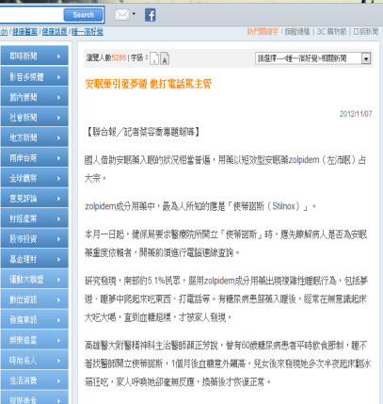
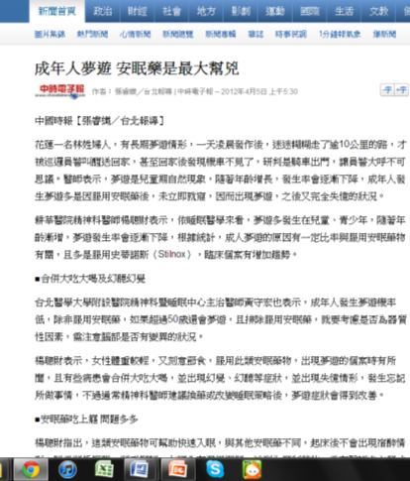
From: 聯合報 2012/11/7、中時電子報2012/4/5
52

Slide 53
迷思三 以酒配安眠藥效果好?
Q：聽說用『酒』配安眠藥的安眠效果很好?
A：酒精會增加安眠藥的鎮靜作用，而加重中樞神經的副作用(呼吸抑制)。因此，服用安眠藥應避免飲用含酒精的飲料。
From: Micromedex Healthcare series 2.0 2013: DRUGDEX® on title” ZOLPIDEM”.
53

Slide 54



迷思四 安眠藥+助眠保健食品=?
Q：安眠藥與助眠保健食品一起服用，可增加安眠藥 效果嗎?
A1：同時服用多種助眠的藥物或保健食品，會加重中樞 神經抑制的副作用。因此，不建議同時服用。
+
=
From: Micromedex Healthcare series 2.0 2013: DRUGDEX® on title” ZOLPIDEM”.
54

Slide 55
迷思五 需要時服用?
個別治療失眠新趨勢
不用藥當夜，可遵循睡眠衛生與身心放鬆等方法。
無法入睡時才服藥，若服藥前即可自行入睡，則不需規則使用。
根據過去經驗預測當夜有可能嚴重失眠時。
期待隔天須要有充足飽滿的精神時使用。
如果確實需要用藥時，仍可於就寢後1小時決定使用。
From: 台大醫院睡眠醫學中心-失眠知多少衛教單張
55

Slide 56


正確使用鎮靜安眠藥五大核心能力
能力五 與醫師、藥師作朋友
56
Notes:
56
56

Slide 57
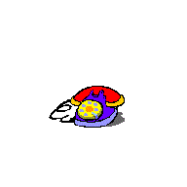

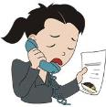
能力五 與醫師、藥師作朋友
失眠診治找醫師，用藥諮詢找藥師。
紀錄諮詢電話：將認識的醫師或藥師的聯絡電話記在緊急電話簿內，以作為健康諮詢之用。
問專家：用藥的任何問題，應請教醫師或藥師(或直接撥打藥袋上的藥師電話諮詢請教)，不要聽信非醫藥專業人員的建議。
57

Slide 58
參考資料
衛生福利部食品藥物管理署反毒資源館http://consumer.fda.gov.tw/Pages/List.aspx?nodeID=374
黑天白夜-找回燦爛的陽光 http://consumer.fda.gov.tw/Pages/Detail.aspx?nodeID=479&pid=7180
臺大醫院睡眠中心-衛教專區 http://www.ntuh.gov.tw/SLP/healthEducation/default.aspx
失眠問診指引.台灣睡眠醫學學會修訂 Mar.23,2007
UpToDate 2013.
Micromedex Healthcare series 2.0 2013.
58

Slide 59
感謝
馬偕紀念醫院藥劑部陳智芳藥師撰稿
財團法人醫院評鑑暨醫療品質策進會黃莉蓉組長審稿
臺大醫院家庭醫學部梁繼權醫師審稿
臺大醫院家庭醫學部詹其峰醫師審稿
台灣家庭醫學醫學會秘書長李汝禮審稿
衛生福利部食品藥物管理署葉明功署長審稿
財團法人國範文教基金會紀雪雲主委審稿
59

Slide 60

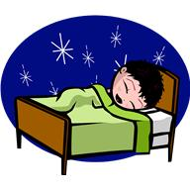
謝謝!
健康快樂 夜夜好眠
60

Slide 62
反轉毒害四行動
XX藥師公會
XX藥局
OOO 藥師

Slide 63
大綱
行動一 珍愛生命~愛自己
行動二 防毒拒毒~拒菸、酒、毒沾身
行動三 知毒反毒~打擊毒害、毒品止步
行動四 關懷協助~積極轉介

Slide 64

行動一.珍愛生命
愛自己
每個生命都是珍貴的，但總會面臨各種壓力與誘惑，做正確的決定，結果將完全不同。
好奇
家庭不和諧
尋求刺激
課業壓力
生活沉悶
對毒品
認識不清
害怕拒絕
Notes:
專案內容 為何?
定義 此專案的目標
它類似於過去專案或是新工作?
定義此專案的範圍
它是一個獨立的專案，或與其他專案相關?
* 注意，每週狀態會議不一定需要這張投影片

Slide 65
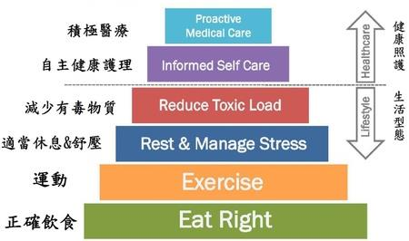
行動一.珍愛生命
做身體的主人
建立且維持健康的生活型態

Slide 66
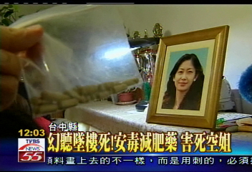
行動一.珍愛生命
做身體的主人
不靠藥物提神與減重
非醫師處方及_______的東西不要隨便嘗試

Slide 67
行動一.珍愛生命
做身體的主人
選擇理性情緒紓解方法
運動,閱讀,旅行,聽音樂,看電影,深呼吸,
找人聊天,尋求師長或專業醫療協助等
正向思考增加自信
建立親密和諧的家庭關係
傾聽
瞭解
溝通
信任
同理
榜樣

Slide 68
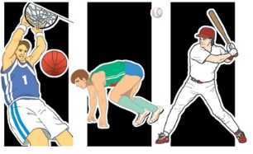
行動一.珍愛生命
學習交友技巧
結交品行行為正當的朋友
從事健康休閒活動
建立正確的人生目標與價值觀

Slide 69
行動一.珍愛生命
增強自我的堅韌性
藉由學校、社區及宗教活動，訓練社交技巧，增強面對挑戰的堅韌度
勇敢面對壓力
嘗試改變自己的想法
學習放鬆自己
尋求社會支持
化壓力為動力的方法

Slide 70
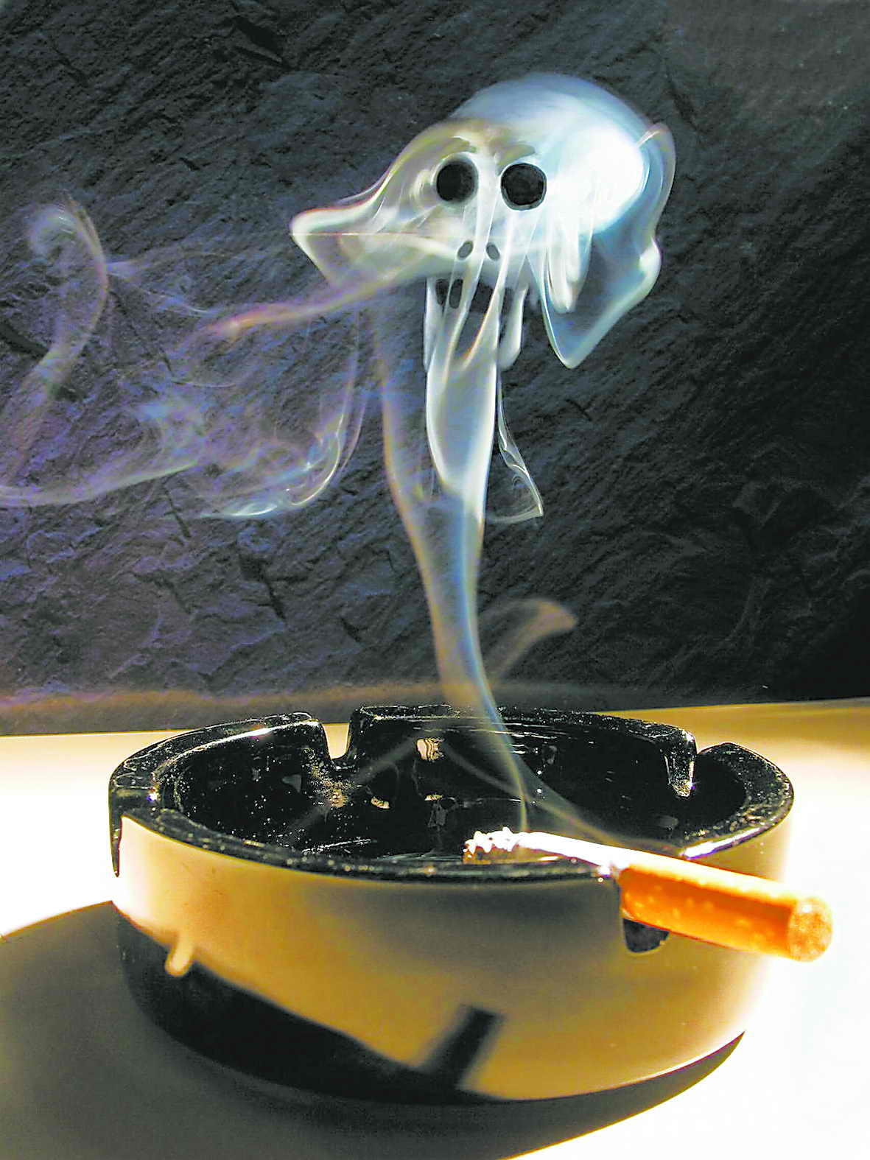
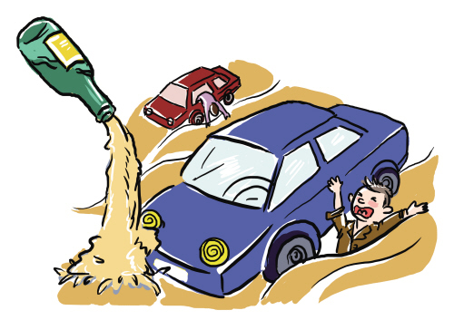
常見濫用物質
1. 煙(Tabaco)
2. 酒(Alcohol)
3. 檳榔(Areca catechu)

Slide 71
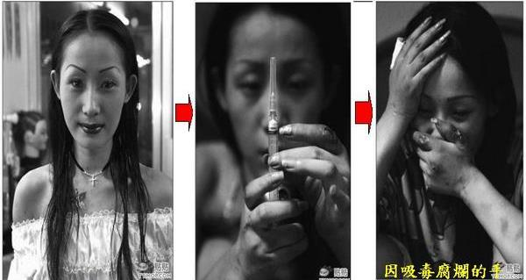
行動二.防毒拒毒
拒菸、酒、毒沾身
委婉堅定的拒絕，可以遠離是非、傷害。因為一日用毒，需要終身戒毒。

Slide 72
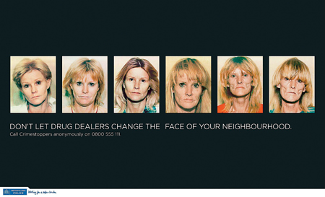
一名叫羅絲安妮·霍藍德的吸毒女子從29歲到37歲之間拍下的圖片（從左至右）。

Slide 73
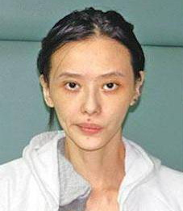
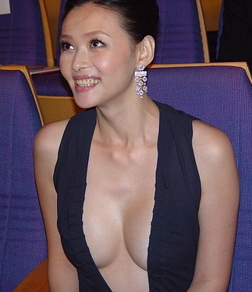
Notes:
七月才因吸毒案勒戒出獄的蕭淑慎，昨天疑似邀友人到家中吸古柯鹼慶生遭逮。 2007-11-15 10:02:56

Slide 74
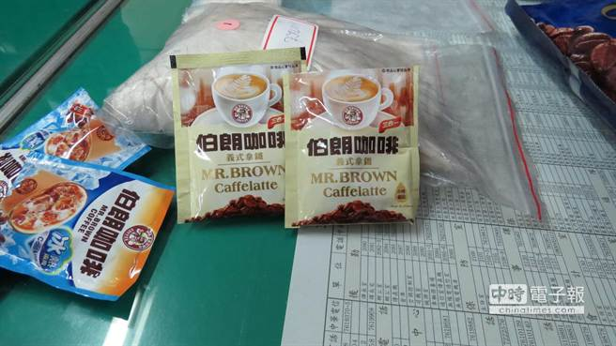
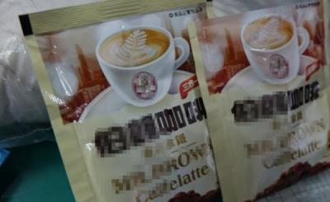




行動二.防毒拒毒
遠離是非場所
不幸被性侵或遭受其他傷害應把握時間撥打1996、1999（台北地區）等專線，或尋求親近親友的協助

Slide 75
行動二.防毒拒毒
拒絕成癮物質
使用健康方式交朋友
菸、酒、檳榔或任何毒品的使用均可能成癮，影響身心健康，應避免接觸
健康交友方式
合宜的言行舉止
尊重他人的感覺與需要
與人合作學習傾聽協商
學習自我表達接納他人

Slide 76
行動二.防毒拒毒
學會拒絕技巧
面對同儕的壓力要求使用菸、酒、檳榔及毒品時，可使用直接拒絕、找尋藉口、速離現場、轉移話題、自我解嘲、友誼勸服或以家教嚴厲為由，口氣委婉態度堅定的拒絕。

Slide 77
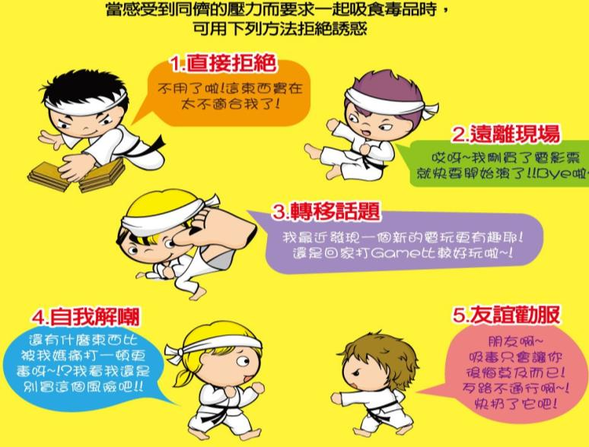
行動二.防毒拒毒

Slide 78

行動二.防毒拒毒
要High不藥害
無須酒精、不靠藥物
尋求健康、正向的自我滿足及放鬆方式
不要聽信別人毫無根據的說法吸食毒品
可從事體能及知性的活動
如球類競賽、極限運動、
藝術欣賞

Slide 79
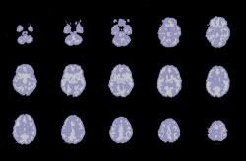
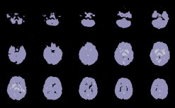
行動三.知毒反毒
打擊毒害、毒品止步
毒品沒有毒性輕重的區別，都會傷害使用者的身心健康，千萬不要踏出錯誤的第一步。
黑色空洞即毒品造成的大腦損傷
正常人大腦斷層掃描
服用搖頭丸者大腦斷層掃描

Slide 80
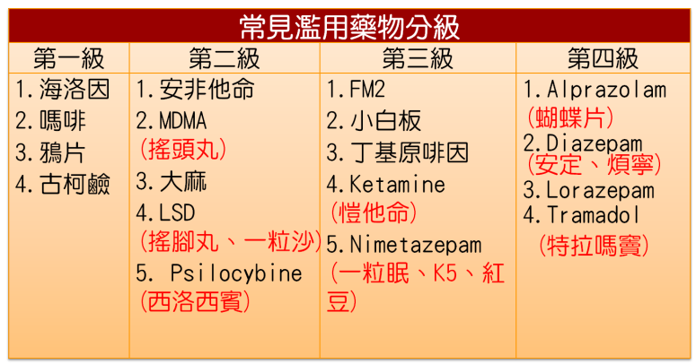
行動三.知毒反毒
認識毒品作用
毒品依其對人體的作用，可分為
中樞神經抑制劑（如鴉片類、K他命）
中樞神經興奮劑（如安非他命、搖頭丸）
迷幻劑（如大麻、強力膠、LSD）。

Slide 81
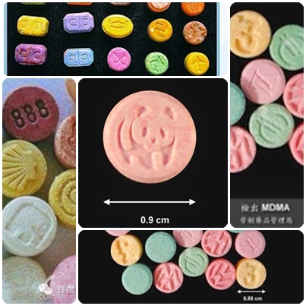
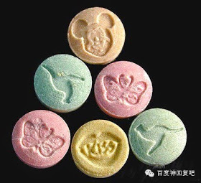
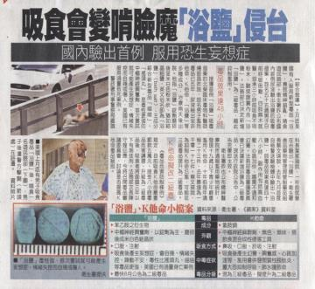
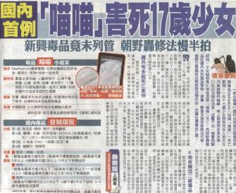
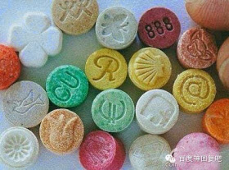
行動三.知毒反毒
了解新興毒品(俱樂部藥物)
包括大麻、搖頭丸、K他命、FM2、牛奶、大象等
這些藥物以新穎的名稱及外型吸引人，使用後容易成癮，且毒品本身性質，會迫使使用者尋求更強烈的毒品。

Slide 82
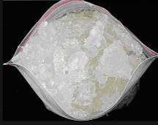
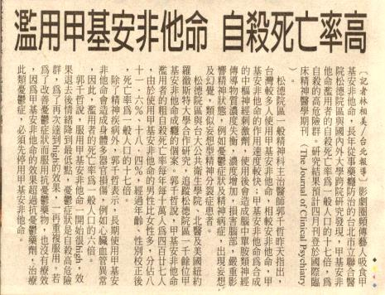
行動三.知毒反毒
安非他命、甲基安非他命
精神症狀：
失眠、多疑、妄想、情緒不穩、易怒、視幻覺、聽幻覺、觸幻覺、強迫或重覆性行為、自殘、暴力攻擊行為等。
造成妄想型精神分裂症－「安非他命精神病」。
100.02.25自由時報

Slide 83
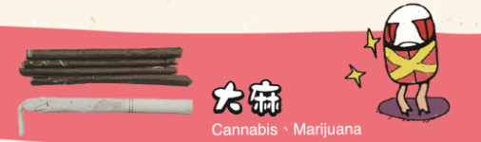
行動三.知毒反毒
大麻濫用方式
大麻葉乾燥後，混雜菸草捲成香菸吸食。
特性與濫用危害
吸食後會產生心跳加快、妄想、幻覺、口吃
等，一旦產生依賴性，突然停用會產生厭食
、焦慮、躁動、睡眠障礙等戒斷症狀，長期
服用會造成記憶、學習及認知能力減退，免
疫力降低，不孕症等疾病。

Slide 84
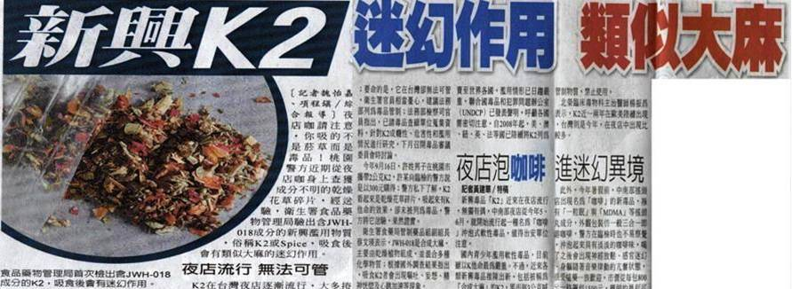
行動三.知毒反毒
類大麻活性物質
99.10.16自由時報

Slide 85

行動三.知毒反毒
搖頭丸濫用方式
常以各種不同顏色、圖案的錠劑、膠囊或粉
末出現，難以外觀辨識，多以口服方式使用。
特性與濫用危害
口服後會有愉悅、多話、情緒及活動力亢進
現象，副作用包括失眠、妄想、噁心嘔吐、視
力模糊等。急性中毒會引起體溫過高、脫水、
心律不整、急性腎衰竭，嚴重者可能死亡。

Slide 86
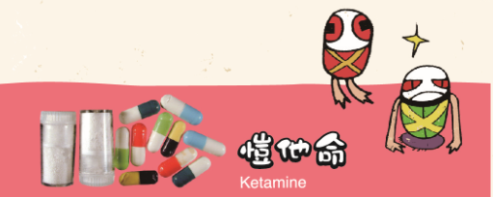
行動三.知毒反毒
愷他命濫用方式
常以鼻吸的方式使用，俗稱「拉K」。
特性與濫用危害
使人產生身體與精神分離的解離感、幻覺、
胡言亂語、心跳快速等。長期使用造成頻尿、
血尿、膀胱萎縮、膀胱炎、腎水腫等泌尿道損
傷，嚴重時要靠洗腎維生。

Slide 87
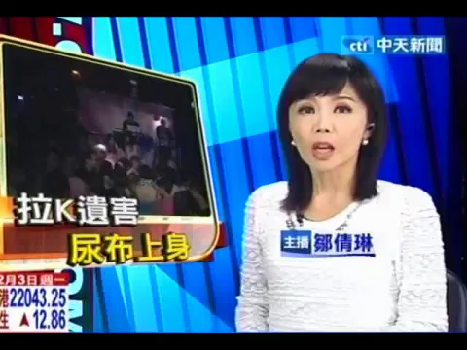
行動三.知毒反毒
愷他命濫用
影片來源:YouTube網站

Slide 88
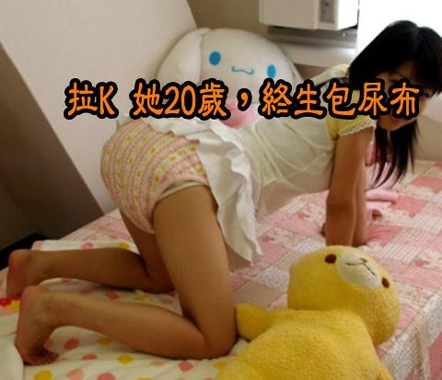

Slide 89
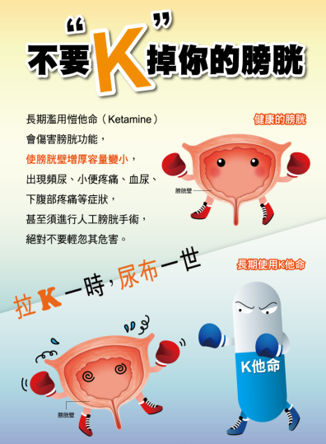
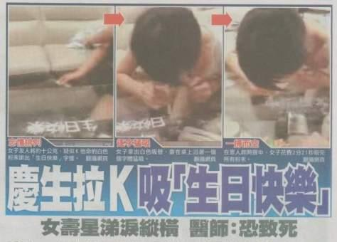
行動三.知毒反毒
醫師指出吸食大量愷他命，恐會出現中毒、急性精神病等病症，甚至還會併發心律不整或呼吸衰竭，嚴重的話恐導致死亡，呼籲青少年不要拿自己的身體開玩笑。
行政院衛生署.國範文教基金會

Slide 90
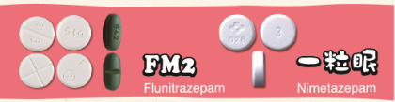
行動三.知毒反毒
FM2、一粒眠濫用方式
口服
特性與濫用危害
屬苯二氮平類安眠鎮靜劑，臨床用於治療焦
慮、失眠等，近來被搖頭拉K族用於抵癮，以
減緩興奮情緒，產生飄飄然之感，長期使用會
產生耐藥性及依賴性，突然停藥導致頭痛、意
識混亂等，與酒精或其他抑制劑併用危害更大

Slide 91
行動三.知毒反毒
打擊不法
毒品的製造、販賣、非法使人施用或引誘人施用、轉讓均觸犯法律且刑責相當嚴重
身上被查獲有藥丸，雖然尿液檢驗未發現，仍可能會因為「持有」或「意圖販賣持有」而判刑
使用毒品者自動向合格醫療機構請求專業治療，可減免其法律責任。

Slide 92
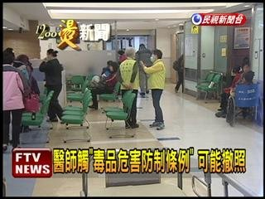
行動三.知毒反毒
急診醫師涉毒 面臨吊照
急診部主治醫師尿液檢驗報告，呈陽性反應，確認吸毒，依據「毒品危害防制條例」規定，持有並施用二級毒品搖頭丸，除勒戒觀察，還將面臨三年以下有期徒刑；醫師法第五條規定，如果曾犯「毒品危害防制條例」或「肅清煙毒條例或麻醉藥品管理條例」，經判刑確定，就必須撤銷或廢
止其醫師證書，不得再擔任
醫師。
(自由時報 2013年3月7日)

Slide 93
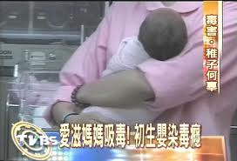
行動三.知毒反毒
防範毒品危害
毒品對個人健康與危害至巨如神經損傷、膀胱萎縮、性功能障礙、呼吸抑制、心血管毒害、愛滋病或其他傳染病風險等
混用產生的交互作用
常見的因用毒演生出
來的犯罪如搶劫、自
傷、傷人等。

Slide 94
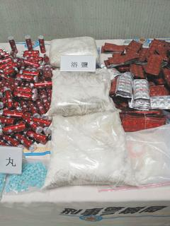
行動三.知毒反毒
毒品混搭 吃下恐要命
刑事局在中壢某大學旁破獲製毒工廠，毒品的組合愈來愈奇怪，嫌犯灌製的神仙水，以二合一、三合一方式集合多種毒品，光是「浴鹽」的副作用就很可怕，還加上其他2、3級毒品，有如毒物大雜燴，吃下可能會要人命。
《聯合晚報 2013.03.02》

Slide 95
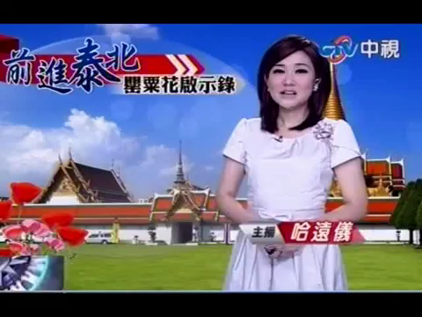
行動四.關懷協助
積極轉介
除了自己避免毒害外，也應適時伸出友誼之手關懷協助周遭親友，避免他們為毒所害。
影片來源:YouTube

Slide 96
行動四.關懷協助
發現吸毒者的徵兆
健康與心理
之變化
多話、暴躁易怒、眼神渙散
行為與生活
之變化
身上或房間有異味，常使用香水或芳香劑遮掩
常帶有短小吸管、小藥水瓶、玻 璃管及容器、鋁箔紙等
攜帶藥物之
有關器具
說謊偷竊、金錢花費變大
作息顛倒、精神恍惚
食慾變差消瘦、身上出現紅疹

Slide 97
行動四.關懷協助
提供專業協助與轉介
毒癮再犯的原因很多，家庭、朋友及社會的支持，是協助吸毒者坦誠面對自我、積極面對現實、脫離毒品困境的最大助力。
戒毒沒戒癮
戒毒動機低落
戒斷痛苦難忍
環境的誘陷
戒後空虛無聊
遭遇心理困擾
家庭的刺激

Slide 98
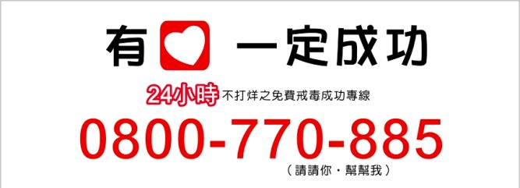

行動四.關懷協助
提供專業協助與轉介
轉介或提供專業服務的管道有衛生署相關單位、醫療院所、毒品危害防制中心、戒毒輔導機構（如基督教晨曦會）等。

Slide 99

勇於拒毒 保護自己
衛生福利部食品藥物管理署.財團法人國範文教基金會

Slide 100

找回燦爛的陽光

Slide 101

謝
謝
聆
聽

Slide 102

謝
謝
聆
聽
有獎
徵答

Slide 103
物質成癮的入門物質有?
A.煙
B.酒
C.檳榔
D.以上皆是

Slide 104
造成香菸有成癮性的成分是?
尼古丁
焦油
菸草

Slide 105
安非他命常被非法添加在
1.減肥藥
2.感冒藥
3.腸胃藥

Slide 106
喝飲料解K毒的方法?
(1) 喝牛奶(45.1%)
(2) 喝水稀釋(35.3%)
(3) 喝綠茶(21.6%)
(4) 以上皆非

Slide 107
目前最常發現的新興毒品是:
喵喵
浴鹽
牛奶
大象
以上皆是

Slide 108
若不慎使用毒品，自行到有關單位報請勒戒，將會遭到:
A.僅給予毒癮戒治而不予懲處
B.不僅給予毒癮戒治也予懲處

Slide 109
謝
謝
聆
聽

